Slide 1
L’enseignement scientifique du tronc commun du cycle terminal
Présentation générale classe de première

Slide 2
Accompagnement de la mise en œuvre de l’enseignement scientifique en classe de première
Un groupe de 16 professeurs ressources dans l’académie, travaillant avec les IA IPR de maths, PC et SVT
Une stratégie académique de formation :
Mise en place, d’une journée de formation en direction de 240 enseignants désignés par les proviseurs (10 regroupements d’établissements);
2 journées de formation programmées en 2019-2020 ;
Des formations à inscriptions individuelles intégrées aux PAF des années suivantes
Des ressources académiques mises à disposition via un Padlet
Des ressources nationales dont un PNF (15 et 16 mai) associé à un parcours m@gistère
D’autres ressources en cours d’élaboration (publication sur Eduscol dès juillet 2019)
Notes:
Journées de formations 2019-2020 :
J2 au premier trimestre pour conforter ce qui a été vu en J1 (zoom notamment sur le projet et l’évaluation au bac)
J3 au second trimestre (voire 3eT?) pour les contenus du programme de terminale.

Slide 3
Organisation des formations mai 2019
Lycée | formateurs |  | Dates | IPR
Schumann Metz | Raphaël FERSING | Arnaud CLEMENT | 22-mai | Laurent ARER
Hélène Boucher Thionville | Mireille STEIBEL | Anne Sophie LAJUS | 22-mai | Isabelle JACQUES
Varoquaux Tomblaine | Xavier DEMANGE | Karen PATARD | 22-mai | Marianne WOJCIK
Malraux Remiremont | Nathalie PARIS | Adeline FAYET | 22-mai | Sophie COLOGNAC
Jean Moulin Forbach | Sylvie BERTHELOT | Raphaël FERSING | 23-mai | Isabelle JACQUES
Rombas | Mathieu SEICHEPINE | Farid ATHIMNI | 23-mai | Marianne WOJCIK
Mendes France Epinal | Christophe BARTHELEMY | Nathalie PARIS | 23-mai | Sophie COLOGNAC
Varoquaux Tomblaine | Xavier DEMANGE | Karen PATARD | 23-mai | Laurent ARER
Jean de Pange Sarreguemines | Sylvie BERTHELOT | Guylaine SCHERTZ | 24-mai | Marianne WOJCIK
Margueritte Verdun | Véronique FREYTAG | Hélène DELTOUR | 24-mai | Sabine DOTTE

Slide 4
Professeurs désignés pour participer à cette première journée de formation

Slide 5
Programme de cette journée 1
Présentation générale du programme (philosophie, thèmes, enjeux pour le baccalauréat…)
Présentation d’exemples d’activités réalisables en classe et des ressources mises à votre disposition
Travaux de groupes en équipe pour envisager la programmation pour l’année scolaire 2019-2020
Le projet expérimental et numérique

Slide 6
Présentation générale du programme d’enseignement scientifique en classe de première

Slide 7
Les finalités de cet enseignement
Réduire la fracture entre les scientifiques incultes et les cultivés ignorants (Michel Serres)
Donner une formation scientifique de base, notamment pour les futurs professeurs des écoles
Mais aussi :
Faire travailler ensemble les 4 disciplines
Pédagogie active, qui motivera les élèves qui ne veulent pas faire de sciences

Slide 8
Un programme qui est destiné aussi bien aux élèves non-scientifiques qu’aux élèves scientifiques
Une culture générale | Une pratique réelle de la science
Histoire des sciences Prise de recul Grand récit argumenté du monde Comprendre l’impact des sciences sur la société Réfléchir à la construction du savoir | Garder et stabiliser les acquis jusqu’en seconde Manipuler des capteurs Manipuler des données Savoir faire des calculs simples Connaitre des ordres de grandeur de référence

Slide 9
Une formation scientifique de base pour tous spécialistes ou non
La science pour savoir :
Former des citoyens lucides, conscients de leur présence au monde, de leur place dans le monde, de leur rapport au monde.
la science pour faire :
Former des citoyens responsables, conscients de leur effet sur le monde, de leur responsabilité à l’égard du monde.
la science pour former l’esprit :
Former des citoyens rationnels, distinguant croyance et connaissance.
Notes:
Les objectifs majeurs de cet enseignement … à ne jamais perdre de vue

Slide 10
Présentation générale du programme
Philosophie, thèmes, enjeux pour le baccalauréat…

Slide 11
L’écriture du programme
Préambule : prise en compte essentielle de l’état d’esprit
Des objectifs généraux de formation = objectifs d’enseignement
Comprendre la nature du savoir scientifique et ses méthodes d’élaboration
Identifier et mettre en œuvre des pratiques scientifiques
Identifier et comprendre les effets de la science sur les sociétés et sur l’environnement
Des suggestions pédagogiques qui laissent cependant aux équipes toute liberté pour atteindre les objectifs fixés
Un enseignement en prise avec le réel complexe
Une place particulière pour les mathématiques
Une place réservée à l’observation et l’expérience en laboratoire
Une place importante pour l’histoire raisonnée des sciences
Un usage explicité des outils numériques
Des thématiques : objets d’enseignement= prétextes aux objectifs généraux

Slide 12
La structure en thèmes et sous-thèmes
Un chapeau donnant un sens général dans un contexte plus large.
Des pistes … on attend au moins l’un des items de cette liste
Un chapeau de sous-thème : esprit global
Savoirs et savoir-faire exigibles pour les évaluations du bac
Notes:
Chapeau :
Ce n’est pas le programme! Par exemple on ne traite pas ici le big bang
Histoire, enjeux, débats : : fournit un esprit de travail, non un contenu. Il est demandé que dans chaque thème, la manière d’aborder les attendus fasse une place à au moins l’un des items de cette liste (ex : traiter un point selon une démarche historique, ou mettre l’accent sur ses implications éthiques, ou sur le lein sciences société)

Slide 13
Un programme impossible à traiter sans son préambule
« L’ensemble des disciplines scientifiques concourt à la compréhension du monde, de son organisation, de son fonctionnement et des lois qui le régissent. […] L’histoire des sciences raconte une aventure de l’esprit humain, lancé dans une exploration du monde (la science pour savoir) et dans une action sur le monde (la science pour faire). »
Le préambule présente ce qu’est la science dans l’esprit de ce programme :
1 = apprendre son rapport au monde
2 = apprendre à agir en responsabilité dans le monde
3 = former un esprit rationnel
Il propose des pistes pour passer de la science à l’enseignement de la science

Slide 14
3 objectifs généraux
Nature du savoir scientifique et élaboration
Pratiques scientifiques
Relations sciences et société
Enseignement scientifique
Comprendre la nature du savoir scientifique et ses méthodes d’élaboration
Identifier et mettre en œuvre des pratiques scientifiques
Identifier et comprendre les effets de la science sur les sociétés et sur l’environnement

Slide 15
1. La nature du savoir scientifique et son élaboration :
« Le savoir scientifique résulte d’une construction rationnelle. Il se distingue d’une croyance ou d’une opinion. Il s’appuie sur l’analyse de faits extraits de la réalité complexe ou produits au cours d’expériences. Il cherche à expliquer la réalité par des causes matérielles. […] Dans le cadre de l’enseignement scientifique, il s’agit donc, en permanence, d’associer l’acquisition de quelques savoirs et savoir-faire exigibles à la compréhension de leur nature et de leur construction. »
Quelques critères
Réfutabilité : notion de vérité scientifique (validité)
Objectivité : matérialisme méthodologique
Collectivité : communauté scientifique, importance de la réplication, validation collective mais non par vote, publication et révision par les pairs…
➔ Formation épistémologique des élèves (par l’histoire des sciences et par la pratique scientifique)

Slide 16
2. Les pratiques scientifiques (ou des scientifiques)
« Au cours de son activité de production du savoir, le scientifique met en œuvre un certain nombre de pratiques qui, si elles ne sont pas spécifiques de son travail, en sont néanmoins des aspects incontournables. […] Dans le cadre de l’enseignement scientifique, il s’agit, chaque fois que l’on met en œuvre une authentique pratique scientifique, de l’expliciter et de prendre conscience de sa nature.
Mots clés pour expliciter les pratiques scientifiques … liste hiérarchisable, déclinable selon les disciplines, où puiser pour chaque séance :
Observer Décrire Mesurer Quantifier | Calculer Imaginer Modéliser Simuler | Raisonner Prévoir le futur ou remonter le passé
Notes:
« authentique pratique scientifique » =
Réfutabilité : notion de vérité scientifique (validité)
Objectivité : matérialisme méthodologique
Collectivité : communauté scientifique, importance de la réplication, validation collective mais non par vote, publication et révision par les pairs…

Slide 17
3. Les effets de la science sur les sociétés et le monde
La science source de développements technologiques
Voir la science sous un angle positif non naïf
Discussion de la notion de progrès
Les « impacts » des développements technologiques
La science outil de compréhension des effets voulus ou non sur le monde
La science outil de maîtrise des effets sur le monde
« Dans le cadre de l’enseignement scientifique, il s’agit de faire comprendre à chacun en quoi la culture scientifique est aujourd’hui indispensable pour saisir l’évolution des sociétés comme celle de l’environnement et de contrôler cette évolution.
Les conséquences de l’activité humaine sur l’environnement et leur contrôle seront particulièrement développées dans le programme de terminale
Cet enseignement peut être également mis en relation avec le programme d’enseignement moral et civique de la classe de première»

Slide 18
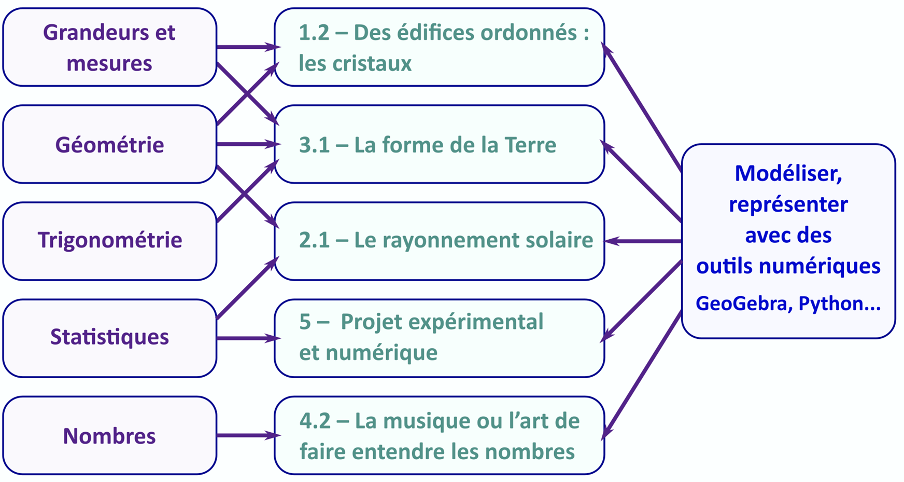
Quelques points de vigilance …
Le programme est interdisciplinaire : travail en équipe pour articuler les apports (harmonisation du vocabulaire, explicitation commune des démarches..)
Remobilisation indispensable des acquis pour traiter ce programme (paragraphes « prérequis »)
Penser la place des maths en équipe pour chacun des thèmes
Construire l’enseignement de manière matricielle pour atteindre les 3 objectifs majeurs
Notes:
Insister sur l’approche concertée indispensable pour traiter le programme.
Appui sur les acquis des 3 disciplines concernées! Nécessaire concertation en équipe!
Mise en place nécessaire d’évaluations diagnostiques : plickers, socrative, quizzlet…
Éventuellement prévoir des moment de « pédagogie inversée » pour remise à niveau de tous (capsules)

Slide 19
Attitudes à développer chez les élèves
Curiosité
Créativité
Sens de l’observation
Rigueur
Doute
Esprit critique
Rôle formateur de l’erreur

Slide 20
Penser la construction de l’enseignement scientifique dans une logique matricielle :
 | Comprendre la nature du savoir scientifique et ses méthodes d’élaboration | Identifier et mettre en œuvre des pratiques scientifiques | Identifier et comprendre les effets de la science sur les sociétés et sur l’environnement
1- Une longue histoire de la matière
2- Le Soleil, notre source d’énergie
3- La Terre, un astre singulier
4- Son et musique, porteurs d’information
5- Projet scientifique (expérimental et numérique)
Notes:
On reviendra sur le projet plus tard dans la journée

Slide 21
Thème 1 : une longue histoire de la matière
Prérequis et limites
Les notions, déjà connues, de noyaux, d’atome, d’élément chimique et de réaction nucléaire sont remobilisées. Aucune connaissance n’est exigible sur les différents types de radioactivité.
L’évolution du nombre moyen de noyaux restants au cours d’une désintégration radioactive se limite au cas de durées discrètes, multiples entiers de la demi-vie. Aucun formalisme sur la notion de suite n’est exigible.
Les fonctions exponentielle et logarithme ne font pas partie des connaissances attendues. […]
Les notions, déjà connues, d’entité chimique, de roche et de minéral sont remobilisées. L’objectif est de présenter l’organisation de la matière propre à l’état cristallin à partir d’exemples. La diversité des systèmes cristallins et des minéraux est seulement évoquée. La description de l’état cristallin est l’occasion d’utiliser les mathématiques (géométrie du cube et de la sphère, calculs de volumes, proportions) pour décrire la nature et quantifier ses propriétés.
Notes:
Durée possible : 5 semaines
Ce que l’on choisit d’exclure :
L’origine de la matière (big bang) : intraitable à ce niveau
La structure atomique (acquis puis détaillé en spécialité)
La structure moléculaire (acquis puis détaillé en spécialité)
La structure macromoléculaire (codée ou non) (acquis puis détaillé en spécialité et non exploitable pour la notion de langage)
Ce que l’on retient :
Une histoire dynamique de la diversité chimique « logique évolutive » - éléments chimiques, fusion, radioactivité, décroissance
L’état cristallin : un état du solide non évoqué ailleurs, d’importance géologique et biologique, chimie, math.
Un exemple de système matériel d’ordre supérieur : la cellule – approche historique d’un concept (théorie cellulaire)– lien entre échelles avec l’organisation membranaire
Place des maths :
Un niveau d’organisation : les éléments chimiques
Produire et analyser différentes représentations graphiques de l’abondance des éléments chimiques (proportions) dans l’Univers, la Terre, les êtres vivants.
Radioactivité : Utiliser une représentation graphique pour déterminer une demi-vie.
Des édifices ordonnés : les cristaux. Pour chacun des deux réseaux cubique simple et cubique à faces centrées :
représenter la maille en perspective cavalière ;
déterminer la compacité dans le cas d’atomes sphériques tangents ;
dénombrer les atomes par maille et calculer la masse volumique du cristal
Modélisation avec GeoGebra
Déterminer le rayon des sphères
Visualiser la maille, calculs de compacité… : Cubique simple , Cubique face centrée
Une structure complexe : la cellule vivante : Situer les ordres de grandeur de taille : atome, molécule, organite, cellule, organisme.

Slide 22
Thème 2 : le soleil une source d’énergie
Prérequis et limites
Les notions de base concernant l’énergie et la puissance, déjà connues, sont remobilisées.
La loi de Planck n’est pas explicitée : toutes les analyses spectrales sont réalisées à partir de représentations graphiques. La relation entre la température absolue, exprimée en kelvin, et la température en degrés Celsius est fournie, ainsi que la loi de Wien. . […]
Les notions de longueur d’onde du rayonnement et de spectre visible, déjà connues, sont remobilisées.
L’objectif de ce paragraphe est de comprendre qualitativement comment le bilan énergétique de la Terre conditionne sa température. La théorie de l’effet de serre et la connaissance de la loi de Stefan-Boltzmann ne sont pas exigibles. Le réchauffement climatique global associé au renforcement de l’effet de serre sera étudié en détail en terminale, mais il peut être utilement mentionné. . […]
Les notions de conservation et de conversion d’énergie, déjà connues, sont remobilisées.
La respiration et le rôle énergétique des aliments, déjà connus, sont remobilisés.
Aucun développement n’est attendu concernant les mécanismes cellulaires et moléculaires.
Notes:
Durée possible : 5 semaines
Ce que l’on choisit d’exclure ::
La recherche d’une définition rigoureuse du concept
Une vision globale de la question
Ce que l’on retient :
Se concentrer sur le soleil
Permet d’intégrer biologique/physique
Lien avec les problématiques climatiques
Le rayonnement solaire : origine (fusion), émission, etc.
Le bilan radiatif terrestre : rayonnement reçu / rayonnement émis (fait l’impasse sur les diverses sources de l’énergie émise par la Terre)
Une conversion biologique : la photosynthèse (pas de nouveau, donner un sens global, compréhension à l’échelle du globe)
Bilan thermique du corps humain (jeu sur les échelles, sens global)

Slide 23
Thème 3 : La Terre, un astre singulier
Prérequis et limites
La connaissance de la loi des sinus n’est pas exigible. Elle est fournie pour mettre en œuvre le principe de triangulation plane (calcul d’une longueur à partir de la mesure d’une autre longueur et de deux angles). On admet que la longueur d’un arc de cercle est proportionnelle à l’angle qui l’intercepte.
Le repérage sur une sphère, déjà connu des élèves, est remobilisé.
Le calcul de la longueur entre deux points le long d’un grand cercle n’est pas exigible.
L’objectif n’est pas de connaître dans le détail les arguments utilisés au cours de l’histoire des sciences, mais de savoir interpréter des données relatives à ces arguments. Il s’agit de prendre appui sur cet exemple pour montrer comment la science construit et perfectionne peu à peu sa compréhension de la nature, en exploitant des faits nouveaux apparus successivement. Il s’agit aussi de montrer qu’une question scientifique complexe est résolue grâce à la participation de plusieurs domaines de spécialité.
L’organisation du système solaire est déjà connue. L’accent est mis ici sur la compréhension de cette organisation au cours de l’histoire des sciences et sur l’importance des controverses scientifiques concernées.
Notes:
5 semaines
➔ Forte visée culturelle et épistémologique de ce thème : comprendre ce qu’est la science, son ancrage culturel et sociétal
Ce que l’on choisit d’exclure :
Structure interne (ailleurs)
Dynamique (ailleurs)
Ce n’est pas un cours de géologie
Une approche historique de la gravitation
Ce que l’on retient :
État d’esprit général : controverses historiques
La forme de la Terre : s’arrête à la Terre « sphérique » Rq : se développe dans le cadre de l’approximation newtonienne de la gravitation
L’âge de la Terre : lien avec d’autres sciences
La Terre dans l’Univers
Place des maths
On repère un point à la surface de la Terre par deux coordonnées angulaires, sa latitude et sa longitude.
L’histoire de la mesure du méridien terrestre par Ératosthène
L’histoire de la mesure du méridien terrestre par Delambre et Méchain
Triangulation
Le plus court chemin entre deux points à la surface de la Terre est l’arc du grand cercle qui les relie.

Slide 24
Thème 4 : Son et musique porteurs d’Information
Prérequis et limites
Les notions de son et de fréquence, déjà connues des élèves, sont remobilisées.
La sinusoïde est définie à partir de sa représentation graphique. Aucune construction mathématique de la fonction n’est attendue.
La formule donnant la fréquence fondamentale d’une corde vibrante en fonction de ses caractéristiques n’est pas exigible.
La construction des gammes dites de Pythagore s’appuie sur des connaissances mathématiques acquises au collège sur les fractions et les puissances et permet de les mobiliser dans un contexte artistique. L’introduction des gammes « au tempérament égal » permet de comprendre en quoi la découverte des nombres irrationnels a des applications en dehors du champ mathématique.
La racine douzième de 2 est introduite par analogie avec la racine carrée, en lien avec l’utilisation de la calculatrice.
L’étude de la numérisation du son s’appuie sur les connaissances acquises dans l’enseignement « Sciences numériques et technologie » de seconde en matière de numérisation d’images.
La connaissance approfondie de la physiologie de l’audition n’est pas l’objectif du programme. En particulier, les modalités de transduction de la vibration auditive en message nerveux ne sont pas exigibles. Il s’agit simplement de présenter dans ses grandes lignes le passage du phénomène physique du son à la sensibilité auditive consciente, en faisant apparaître les rôles respectifs de l’oreille et du cerveau.
Notes:
5 semaines
La science n'a pas que pour but d'agir (santé, environnement...) en lien avec des QSV. La science pour comprendre... ➔ Forte visée culturelle de ce thème : science et musique, langage universel
Ce que l’on choisit d’exclure :
Une vision théorique du concept d’information
Une vue globale et exhaustive de la question de l’information
Une vue globale et exhaustive de la perception sensorielle
La thématique lumière/vision/traitement informatique des images (cet aspect ayant été vu en 2nde – SNT)
Problème particulier du croisement avec l’enseignement de l’informatique
Ce que l’on retient :
Le son phénomène vibratoire (continuité avec la P en 2nde ; orienté musique)
Musique et mathématiques : gammes
Numérisation, compression
Audition et santé auditive
Pour 2019-2020:
Pas d’acquis de SNT !
Mathématiques:
La musique ou l’art de faire entendre les nombres
Citation de Leibniz à Goldbach en 1712 : la musique se révèle être « un exercice d’arithmétique secrète et celui qui s’y livre ignore qu’il manie des nombres »
Gammes musicales

Slide 25
Aperçu sur le projet de programme de terminale
Thème 1- Sciences, climat et société
L’atmosphère terrestre et la vie
La complexité du système climatique
Le climat du futur
Énergie, choix de développement et futur climatique
Thème 2 : le futur des énergies
Deux siècles d’énergie électrique
Les atouts de l’électricité
Optimisation du transport de l’électricité
Choix énergétiques et impacts sociétaux
Thème 3- Une histoire du vivant
La biodiversité et son évolution
L’évolution comme grille de lecture du monde
L’évolution humaine
Les modèles démographiques
L’être humain peut-il externaliser son intelligence
Notes:
Version non définitive… celle qui a été présentée au CSP

Slide 26
Évaluation de cet enseignement

Slide 27
Notes:
Choix manière à donner leur chance aussi bien à un élève plutôt littéraire qu’à un plutôt scientifique, mais aussi à un qui aurait eu le cours fait par un enseignant plutôt biologiste, physicien ou mathématicien

Slide 28
Contrôle continu et contrôle terminal : l’organisation sur le cycle terminal
Cas d’un élève ayant choisi les spécialités 1, 2 et 3 en première et abandonnant la spécialité 3 en terminale
Classe de première |  |  | Classe de terminale
T1 | T2 | T3 | T1 | T2 | T3
 | Contrôle continu Première série d’épreuves : HG LV A LV B | Contrôle continu Seconde série d’épreuves : HG LV A LV B Spécialité 3 Enseignement scientifique | 1er CCF EPS | Contrôle continu Troisième série d’épreuves : HG LV A LV B 2ème CCF EPS Enseignement scientifique | 3ème CCF EPS
Un coefficient 10 est affecté à la moyenne de l'évaluation des résultats de l'élève au cours du cycle terminal, attribuée par ses enseignants : Français, Philosophie, Histoire-géographie, Enseignement moral et civique, Langue vivante A, Langue vivante B, Enseignement scientifique (voie G), mathématiques (voie T), Enseignements de spécialité (spé 1, spé 2, spé 3) + Enseignement optionnel
Épreuves communes CC (coefficient 30)
Épreuves finales
Philosophie (8)
« grand oral » (10)
Spécialité 1 (16)
Spécialité 2 (16)
Epreuves anticipées: Français écrit et oral (5+5)

Slide 29
Organisation des épreuves en établissements
- Choix des sujets par les enseignants de l’établissement parmi 150 sujets d’une banque nationale accessible en ligne (novembre 2019)
Corrections par les enseignants impliqués dans cet enseignement mais pas leurs propres élèves. Pas de corrigé ni de barème dans la banque : à établir par les équipes
Une harmonisation des notes dans les établissement avant une harmonisation académique si nécessaire par les IPR

Slide 30
L’épreuve d’E3C : Objectifs
Evaluer les connaissances et les compétences figurant au programme en lien avec ses 3 objectifs généraux de formation:
Comprendre la nature du savoir scientifique et ses méthodes d’élaboration. Étant donné l’importance de l’histoire des sciences dans le programme d’enseignement scientifique, certains exercices comportent une dimension historique.
Identifier et mettre en œuvre des pratiques scientifiques, notamment à travers l’utilisation de savoirs et des savoir-faire mathématiques
Identifier et comprendre les effets de la science sur les sociétés et sur l’environnement

Slide 31
Structure de l’épreuve d’E3C
.
2 exercices (d’une heure) par sujet
Chaque exercice est interdisciplinaire (au moins deux disciplines par exercice)
Chaque exercice porte sur un ou plusieurs thèmes du programme
En classe de première, l’épreuve porte sur l’ensemble du programme de première (sauf projet expérimental)
Des exercices zéro bientôt publiés

Slide 32
Compétences évaluées
Chaque sujet, composé de deux exercices, permet d’évaluer des compétences :
Exploiter des documents
Rédiger une argumentation scientifique
Organiser, effectuer et contrôler des calculs, réaliser une représentation graphique
Le sujet précisera si l’usage de la calculatrice est autorisé
Chaque exercice est plus particulièrement orienté vers l’évaluation d’une ou deux de ces compétences, clairement identifiées.

Slide 33
Précautions prises par les rédacteurs de sujets d’E3C
- Elèves de niveau très hétérogènes , avec spécialité scientifique ou non
- Diversité des professeurs engagés dans l’enseignement scientifique
=>
Des connaissances restituées ciblées et modestes
Une variétés de questions et de supports : de la question ouverte au QCM, en passant par la rédaction, l’argumentation, la schématisation
10 minutes maximum pour l’appropriation de tous les documents

Slide 34
Une variétés de questions : de la question ouverte au QCM
Exercice : La sphéricité de la Terre
6- À partir des connaissances acquises et des informations issues des documents 3 et 4, rédiger un paragraphe argumenté permettant à la fois d’expliquer qu’il fait plus chaud à l’équateur qu’aux pôles et d’invalider l’hypothèse émise par cet élève.
La justification des arguments pourra s’appuyer sur des schémas explicatifs.
Exercice : Différentes méthodes de datation au service de la géologie
Notes:
Les exemples sont tirés des exercices zéro bientôt en ligne

Slide 35
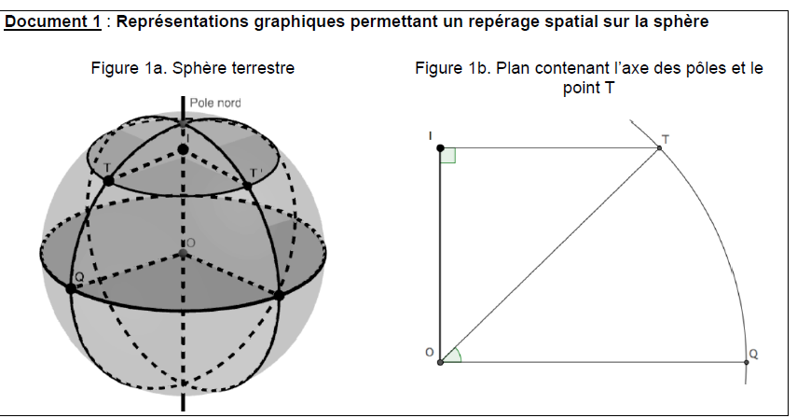
Une variétés de questions : …
Exercice : La sphéricité de la Terre
calculs d’angles et de longueur (trigonométrie)
Proportionnalité…
3-a- Donner la mesure, en degré, des angles QOT et TIT’.
3-b- Calculer la longueur de la portion de méridien reliant Quito à Toronto.
4- À l’aide de la figure 1b :
4-a- Préciser la longueur OT puis calculer la longueur IT.
4-b- En déduire la longueur du parallèle passant par Toulouse et Toronto.
4-c- Justifier, par un calcul, que la longueur de la portion de parallèle reliant Toulouse à Toronto est environ égale à 6399 km.
Notes:
Les exemples sont tirés des exercices zéro bientôt en ligne

Slide 36
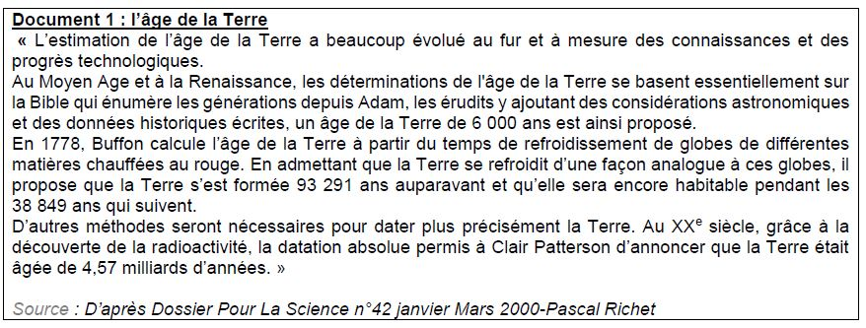
Place de l’histoire des sciences
Exercice : Différentes méthodes de datation au service de la géologie
Partie 1 : L’histoire de la détermination de l’âge de la Terre
1- En plus des méthodes présentées dans le texte du document 1, citez, à partir de vos connaissances, un autre argument géologique ou biologique qui permette d’invalider l’estimation de l’âge de la Terre proposée par Buffon.
2- Selon Buffon, la Terre devrait cesser d’être habitable après un certain temps. À partir du document 1, expliquer ce qui, dans ses hypothèses, a pu l’amener à cette conclusion.
Notes:
Les exemples sont tirés des exercices zéro bientôt en ligne

Slide 37
Des ressources produites en académie
Lien pour accéder à la totalité des ressources :
https://padlet.com/adeline_fayet/ypecrraws85p

Slide 38
Présentation de deux exemples d’activités préparées par le groupe…

Slide 39
Pause méridienne

Slide 40
En préambule… Petit sondage…
En équipe d’établissement répondre aux questions suivantes :
Les professeurs impliqués : Disciplines des professeurs qui prendront en charge l’ES et répartition entre eux des 2h d’enseignement par semaine. Quelles concertations prévues ?
Pour les élèves : Effectifs des groupes d’élèves, précisez si cela varie (alternances Classe entière/groupes par exemple)
Quel projet de mise en œuvre de cet enseignement :
Quel pilotage ?
Thèmes 1 à 4 : comment est envisagée la répartition des savoirs et savoir faire à enseigner entre les professeurs?
Projet expérimental et numérique : comment est-il envisagé (dans le temps et dans l’espace)?

Slide 41
Travaux de groupes…
Préparer la programmation de l’équipe pour l’année scolaire 2019-2020
Notes:
Regroupement des établissements par 2 ou 3, On met ensemble des lycées dont les types d’organisation prévus sont comparables

Slide 42
Projet SCIENTIFIQUE (expérimental et numérique)
« L'objectif est de confronter les élèves à la pratique d’une démarche scientifique expérimentale, de l’utilisation de matériels (capteurs et logiciels) à l’analyse critique des résultats. »
Trois dimensions obligatoirement présentes :
utilisation d’un capteur éventuellement réalisé en classe
acquisition numérique de données
traitement mathématique, représentation et interprétation de ces données
Thème libre, en lien avec le programme ou non
12h, contiguës ou réparties dans l’année
Evalué dans les 10% de CC
Possibilité de s’inscrire dans le cadre d’un projet global : classe, établissement, académique ou national (exemple de Vigie-Nature Ecole, Sciences à l’école, etc.)
Notes:
Expérience au sens large du terme en tant que « procédure organisée d'acquisition d'informations qui comporte, dans la perspective d'un objectif exprimé, une confrontation avec la réalité » (Coquidé, M. (2003). Face à l’expérimental scolaire. In Education, formation : nouvelles questions, nouveaux métiers (Dir. J.P. Astolfi) (p. 153‑180). Paris: ESF)
Maths : Il se prête au traitement statistique de données issues de mesures et à l’utilisation d’outils numériques (tableur, logiciel de programmation). Ce projet permet d’introduire la notion de corrélation, la régression linéaire, la méthode des moindres carrés.

Slide 43
Un exemple de projet numérique expérimental
Impact de la météo sur la fréquentation des insectes
Exploitation statistique d’une base de donnée avec tableur
Notes:
Ressource PNF

Slide 44
Réaliser une station météo

Slide 45
Photographier et identifier* l’insecte
* Protocole et clé de détermination sur Vigie-Nature Ecole

Slide 46
Exemple de résultats obtenus

Slide 48
Notes:
65000 lignes dans la base donc traitement obligatoire… tableau croisés dynamiques

Slide 49
Exemple d’analyse Tableau croisé des variables « collections » et « température » avec barres d’erreur

Slide 50
En vue de la J2…
Quels besoins en formations ?
Réfléchir en équipe à ce que sera la projet demandé aux élèves:
Projet de classe ou projet de petits groupes
Quelles données?
Comment répartir sur l’année pour les élèves et pour les professeurs
Développement des compétences orales : comment?

